Slide 1
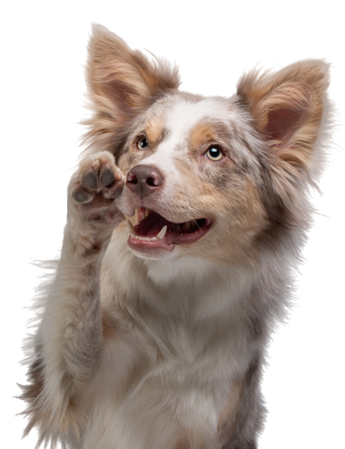
Blakusparādību ziņošana ES
Veterinārā farmakovigilance

Slide 2
Veterinārā farmakovigilance (zināma arī kā zāļu drošums) uzrauga reģistrētu veterināro zāļu, tostarp vakcīnu, drošumu, lai saglabātu pārliecību, ka to ieguvumi turpina pārsniegt riskus.

Slide 3
Saturs
Kas ir blakusparādības?
Par ko nepieciešams ziņot?
Kā ziņot par blakusparādībām?
Kas notiek pēc ziņošanas?
Kādēļ ziņot par blakusparādībām?

Slide 4
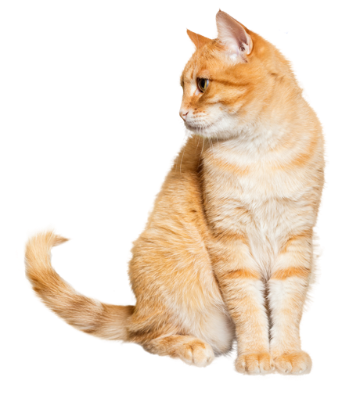
Kas ir blakusparādības?

Slide 5
Kas ir blakusparādības?
Nevēlams vai neparedzēts notikums dzīvniekam*, cilvēkam vai vidē pēc:
veterināro zāļu vai vakcīnas lietošanas, ieskaitot gadījumus, kad zāles nav lietotas saskaņā ar lietošanas instrukciju;
vai
cilvēkiem paredzētu zāļu lietošanas dzīvnieku ārstēšanai.
Blakusparādības arī tiek sauktas par nevēlamu notikumu, nevēlamu reakciju vai vakcīnas/ārstēšanas iedarbības trūkumu.
* Ieskaitot putnus un zivis

Slide 6
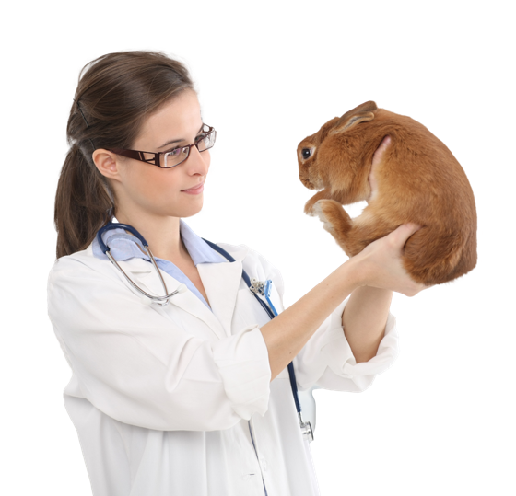
Par ko nepieciešams ziņot?

Slide 7
Par ko nepieciešams ziņot?
Par jebkuru blakusparādību gadījumu dzīvniekam pēc veterināro zāļu lietošanas:
a) Kad ārstēšana vai vakcīna nav sniegusi gaidāmo iedarbību;
b) Arī tad, ja zāles nav lietotas saskaņā ar lietošanas instrukciju;
c) Pat tad, ja novērotā blakusparādība jau ir norādīta lietošanas instrukcijā.
Par jebkuru blakusparādību gadījumu cilvēkam, kurš nonācis saskarē ar veterinārajām zālēm vai ārstēto dzīvnieku.
Par vidē novērotu nevēlamu notikumu, par konstatētu paaugstinātu veterināro zāļu atliekvielu klātbūtni pārtikā un ja radušās aizdomas par infekciju ierosinātāju pārnesi ar veterinārajām zālēm.
Par jebkuru blakusparādību gadījumu pēc tam, kad dzīvniekam lietotas cilvēkiem paredzētās zāles.
Nepieciešams ziņot, ja radušās aizdomas par blakusparādībām. Blakusparādību gadījumam nav jābūt izmeklētam vai iepriekš apstiprinātam.

Slide 8
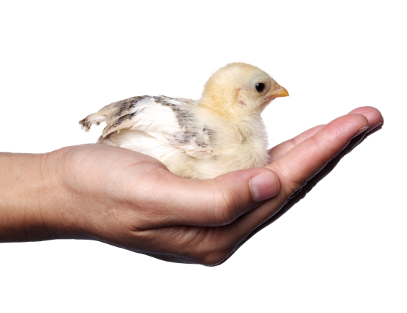
Kā ziņot par blakusparādībām?

Slide 9
Kā ziņot par blakusparādībām?
Ziņot var:
Pārtikas un veterinārajam dienestam*
Attiecīgo veterināro zāļu tirdzniecības atļaujas turētājam**
Jebkurš var ziņot, tostarp sabiedrības locekļi, veterinārārsti, lauksaimnieki, ārsti, farmaceiti utt.
Aicinām ziņojumā norādīt pēc iespējas detalizētu informāciju.
Pirms ziņošanas nav jābūt iepriekš apstiprinātai blakusparādības saistībai ar attiecīgajām veterinārajām zālēm.
Dzīvnieku īpašnieki/turētāji ir aicināti ziņot ar sava veterinārārsta starpniecību.
* Nacionālajā kompetentajā iestādē.
** Kontaktinformācija blakusparādību ziņošanai ir norādīta attiecīgo veterināro zāļu lietošanas instrukcijā.

Slide 10
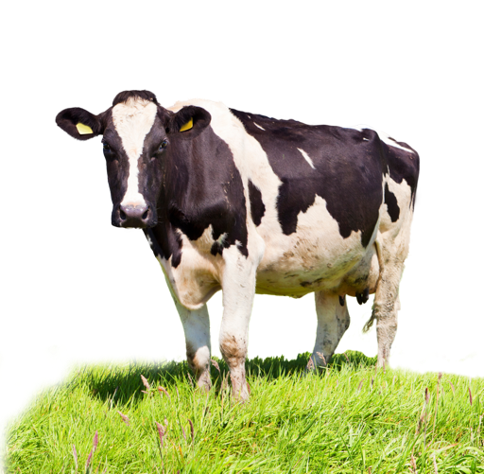
Kas notiek pēc ziņošanas?

Slide 11
Kas notiek pēc ziņošanas?
Visi blakusparādību ziņojumi tiek apkopoti Eiropas zāļu aģentūras Eiropas ziņojumu par iespējamām zāļu blakusparādībām datu bāzē.
Uzņēmumiem ir tiesisks pienākums nepārtraukti uzraudzīt saņemtos blakusparādību ziņojumus.
Katrs blakusparādību ziņojums tiek iekļauts datu uzraudzībā, lai nepārtraukti nodrošinātu, ka veterināro zāļu ieguvumi joprojām pārsniedz to riskus.
Ja tiek konstatēti jauni riski, var tikt piemēroti papildu drošības pasākumi, piemēram, jaunu brīdinājumu iekļaušana veterināro zāļu informācijā.
Ļoti retos gadījumos veterināro zāļu izplatīšana var tikt apturēta vai tās var tikt izslēgtas no veterināro zāļu reģistra, līdz drošuma riski ir novērsti.

Slide 12
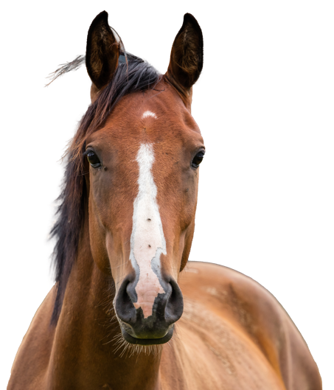
Kādēļ ziņot par blakusparādībām?

Slide 13
Kādēļ ziņot par blakusparādībām?
Ziņojot, Tu tiešā veidā sniedz ieguldījumu zāļu drošuma, dzīvnieku veselības un labturības, sabiedrības veselības uzlabošanā un vides aizsardzībā.
Kā veterinārārstam Tev ir unikāla iespēja novērot un ziņot par blakusparādībām.
Katrs ziņojums ir nozīmīgs!

Slide 14
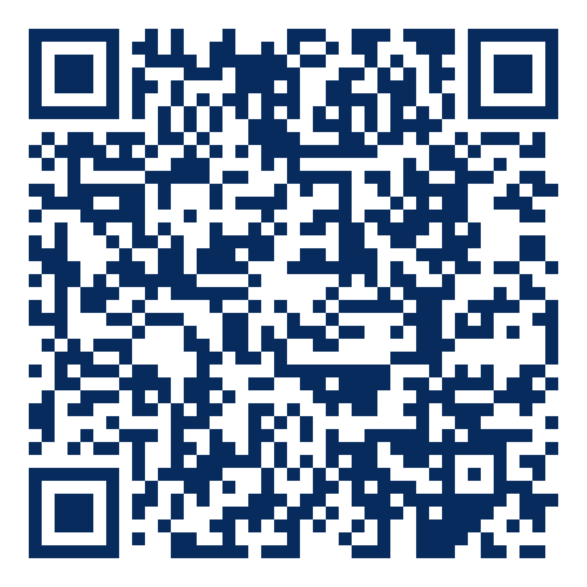
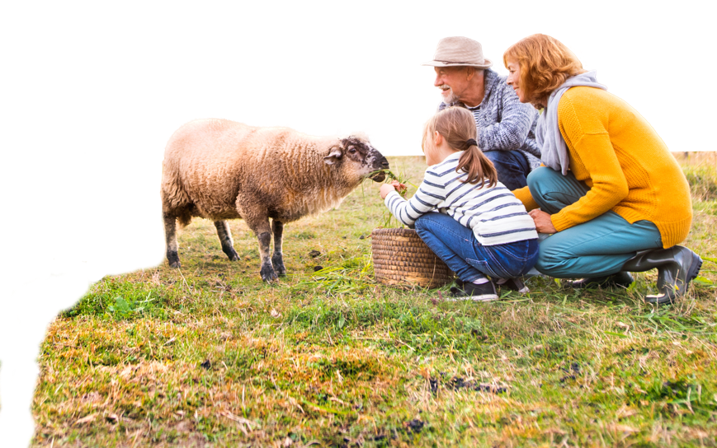
Ikviens ir aicināts ziņot par jebkuru aizdomīgu blakusparādību gadījumu. Katrs ziņojums ir nozīmīgs.
Drošākas zāles, veseli dzīvnieki.
Ziņo par blakusparādībām!
#VetMedSafetyDay

Slide 15
Closing slide

